Slide 1
Análisis de eficiencia algoritmos
Miguel Martínez Azor
Ángel Rodríguez Faya
Alejandro Botaro Crespo
Alberto Parejo Bellido
Alejandro Ocaña Sánchez

Slide 2

¿Por qué es importante la eficiencia?

Slide 3
Análisis del proyecto
CÁLCULO
EFICIENCIA TEÓRICA
K
CÁLCULO
CONSTANTE K
TIEMPO REAL
VS
TIEMPO TEORICO
PROYECTO
COMPARACIÓN
ÓRDENES DE EFICIENCIA
CONCLUSIÓN

Slide 4





Eficiencia teórica
COUNTING
SORT
INSERTION
SORT
QUICK
SORT
SELECTION
SORT
SHELL
SORT
[Peor caso]
O(n²)
[Peor caso]
O(n²)
[Mejor caso]
O(n)
[Peor caso]
O(n²)
[Caso promedio]
O(n*log(n))
[Todos los casos]
O(n²)
[Peor caso]
O(n²)
[Eficiente]
O(n log n)

Slide 5
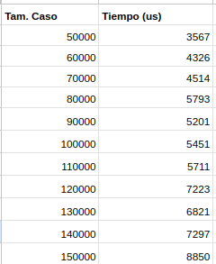
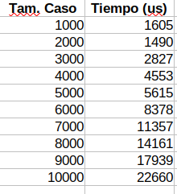
Cálculo constante K
COUNTING
SORT
K = T(n) / f(n) -> K = 3567 / 50000 -> K = 0,07134
INSERTION
SORT
K = T(n) / f(n) -> K = 1605 / (1000)² -> K = 0,001605

Slide 6
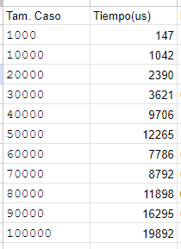
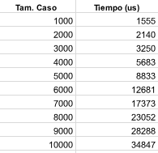
Cálculo constante K
QUICK
SORT
f(n)=O(n2) -> T(n) / f(n) ->K=Tiempo(us)/Tam. Caso*Tam. Caso
f(n)=O(n*log(n)) ->T(n) / f(n) ->K= Tiempo(us)/Tam. Caso*log(Tam. Caso)
SELECTION
SORT
SELECTION
SORT
K = T(n) / f(n) -> K=3250/3000² =0,0003611111111

Slide 7
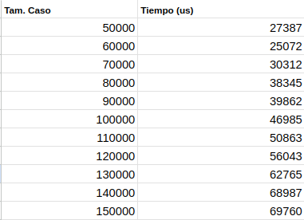
Cálculo constante K
SHELL
SORT
K = T(n) / f(n) -> K=27387/50000² = 0,0000109548

Slide 8
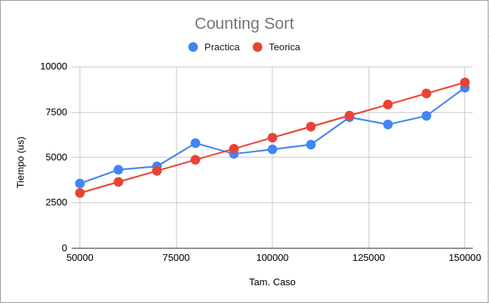
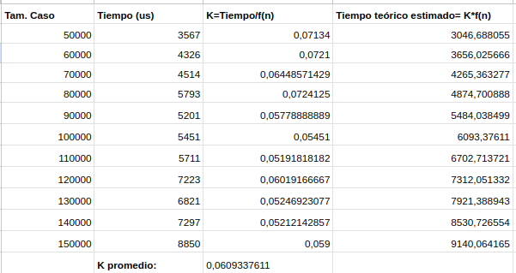
Real vs Teórico
COUNTING
SORT
EFICIENCIA Y COMPLEJIDAD
RANGO DE TAMAÑOS DE CASOS
CONCLUSIÓN
O(n) se ajusta bien en la práctica y la teoría
Ambas rectas siguen una tendencia lineal
Rápido en un amplio rango de tamaños de caso
Para entradas muy grandes, evaluar el rendimiento con cuidado
Práctica muy cercana a teórica
Considerar para tamaños muy grandes

Slide 9
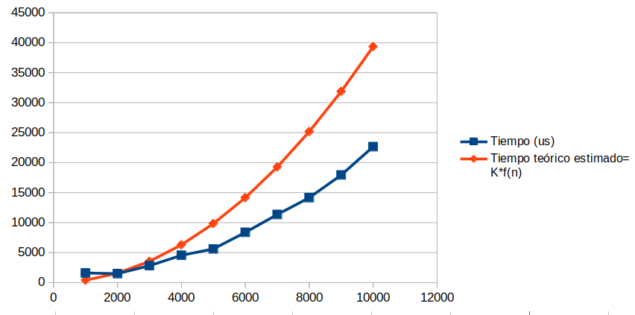
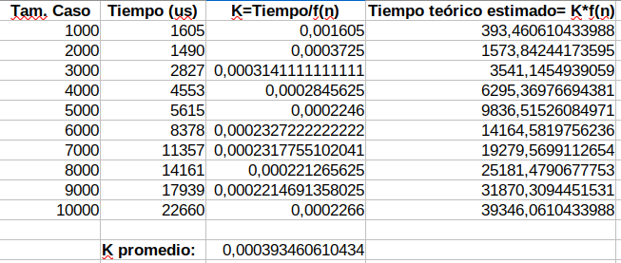
Real vs Teórico
INSERTION
SORT
EFICIENCIA Y COMPLEJIDAD
RANGO DE TAMAÑOS DE CASOS
CONCLUSIÓN
Tiene eficiencia cuadrática O(n²) en el peor de sus casos.
Rápido en un amplio rango de tamaños de caso
Para entradas muy grandes, evaluar el rendimiento con cuidado
Práctica muy cercana a teórica
Considerar para tamaños muy grandes

Slide 10
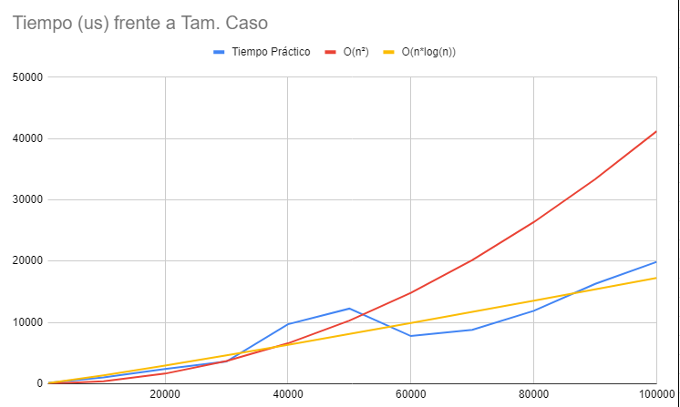
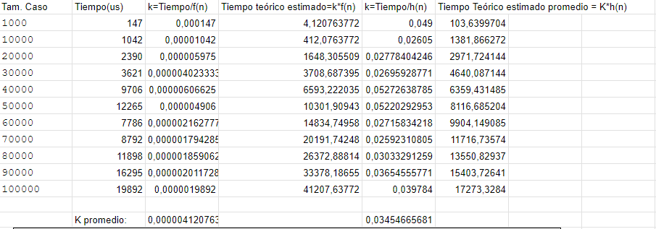
Real vs Teórico
QUICK
SORT
EFICIENCIA Y COMPLEJIDAD
RANGO DE TAMAÑOS DE CASOS
CONCLUSIÓN
O(n) se ajusta bien en la práctica y la teoría
Rápido en un amplio rango de tamaños de caso
Para entradas muy grandes, evaluar el rendimiento con cuidado
Práctica muy cercana a teórica
Considerar para tamaños muy grandes

Slide 11
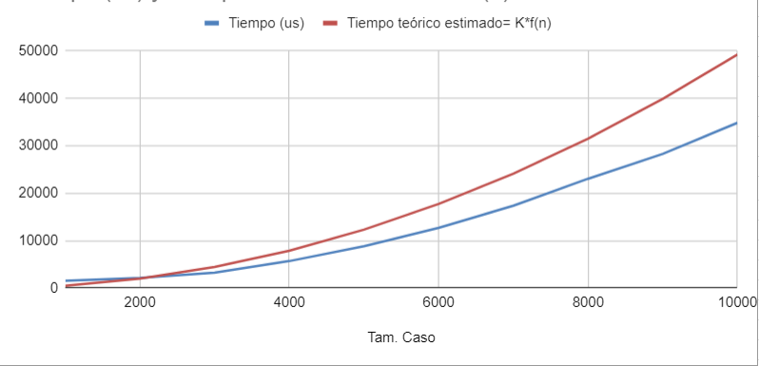
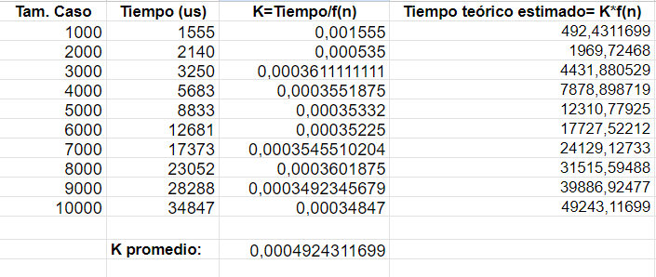
Real vs Teórico
SELECTION
SORT
EFICIENCIA Y COMPLEJIDAD
RANGO DE TAMAÑOS DE CASOS
CONCLUSIÓN
O(n) se ajusta bien en la práctica y la teoría
Rápido en un amplio rango de tamaños de caso
Para entradas muy grandes, evaluar el rendimiento con cuidado
Práctica muy cercana a teórica
Considerar para tamaños muy grandes

Slide 12
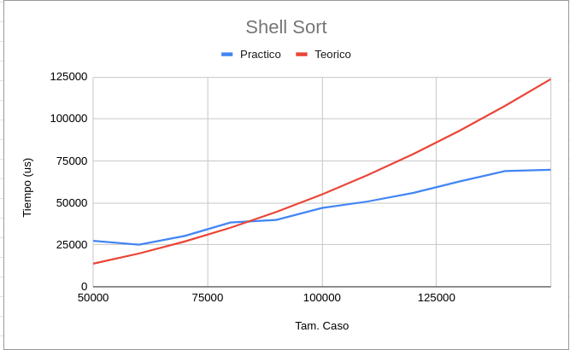
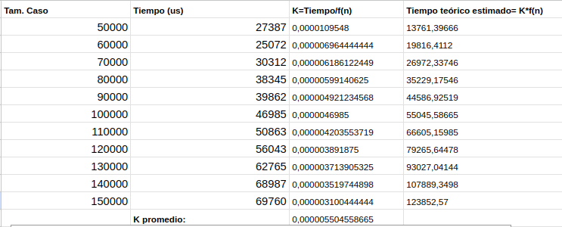
Real vs Teórico
SHELL
SORT
EFICIENCIA Y COMPLEJIDAD
RANGO DE TAMAÑOS DE CASOS
CONCLUSIÓN
O(n) se ajusta bien en la práctica y la teoría
Rápido en un amplio rango de tamaños de caso
Para entradas muy grandes, evaluar el rendimiento con cuidado
Práctica muy cercana a teórica
Considerar para tamaños muy grandes

Slide 13
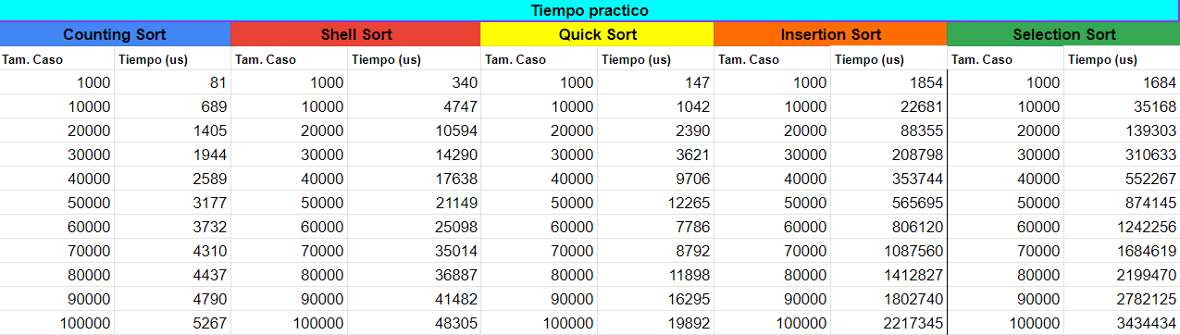
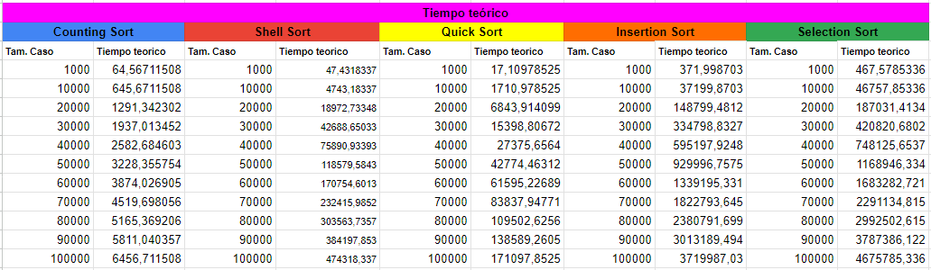
Comparación órdenes
de eficiencia

Slide 14
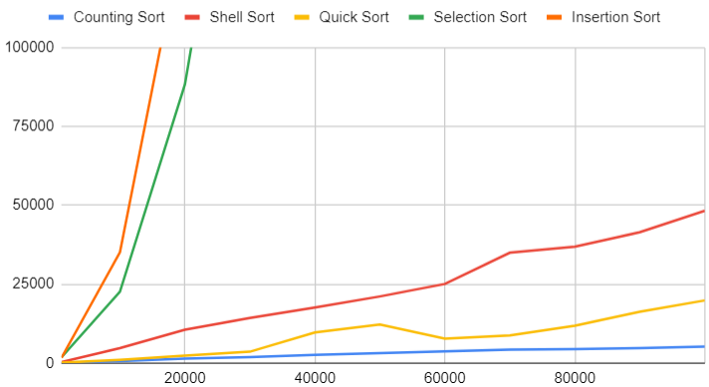
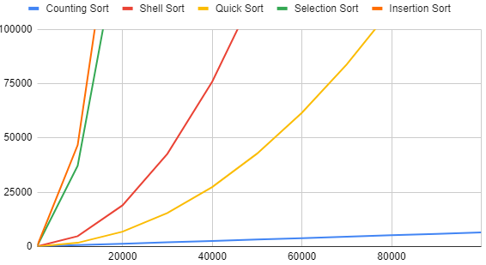
Comparación órdenes
de eficiencia
PRÁCTICO
TEÓRICO
GRÁFICA
Insertion > Selection >
Shell > Quick > Counting
[Tamaños grandes]
Selection > Insertion > …
Selection > Insertion >
Counting > Shell > Quick
[Tamaños grandes]
… > Shell > Quick > Counting
CONCLUSIÓN

Slide 15

Conclusión
CONJUNTO DE
-DATOS GRANDES
-VALORES DESCONOCIDOS
CONJUNTO DE
-DATOS GRANDES o
-DATOS PEQUEÑOS
-VALORES CONOCIDOS
CONJUNTO DE
-DATOS INTERMEDIOS
QUICK
SORT
COUNTING
SORT
SHELL
SORT
(Insertion y Selection ganarán si se premia más la simplicidad que la eficiencia)

Slide 16
Gracias

